Slide 1
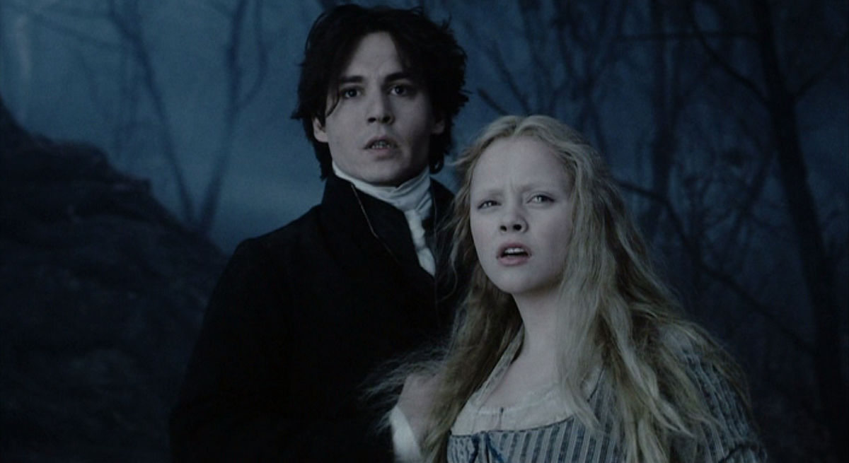
English class
Thursday, March 26th
Cette photo par Auteur inconnu est soumise à la licence CC BY-SA

Slide 2

Résumé de l’épisode précédent (mardi 24)
Activities and exercises correction.
Understanding a video.
Going further: vocabulary and grammar.

Slide 3
Conseils avant de commencer :
Relire les leçons et exercices précédents.
S’assurer qu’on se souvient du vocabulaire rencontré pendant les dernières séances.
Avoir son cahier, de quoi noter, de quoi vérifier/rechercher le vocabulaire (dictionnaire en ligne ou papier) : je note systématiquement le vocabulaire inconnu dans mon cahier, avec sa traduction.
Liens utiles :
Un bon dictionnaire en ligne
Vos séances sur le blog

Slide 4
Today
Activities and exercises correction.
Reading comprehension.

Slide 5
Correction

Slide 6
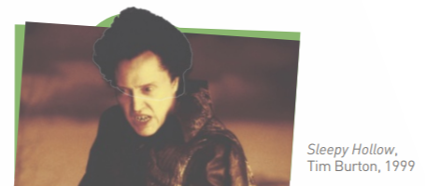
Correction
Possible summary of the story from Sleepy Hollow trailer:
Sleepy Hollow is a movie directed by Tim Burton. Ichabod Crane is from New York. He comes to Sleepy Hollow to investigate murders committed by the Headless Horseman. The Horseman beheads / cuts the head off of inhabitants of Sleepy Hollow in the woods with his swords. The movie is very gloomy and creepy, and the atmosphere is dark. I was on the edge of my seat when I watched the trailer.

Slide 7
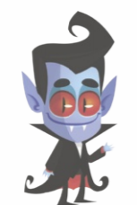
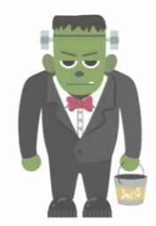

Correction
Possible reactions when you saw the « monsters »:
One night, I saw Nosferatu the vampire, he scared the hell out of me!
Frankenstein’s creature is so impressive that when I saw him, I became as white as a ghost.
Godzilla is so scary; he makes my hair stand on end!

Slide 8
Correction
Correction des exercices de la rubrique « Go further ».
Si je veux raconter une histoire brève, je vais utiliser le prétérit simple (I jumped, I saw, I screamed, I ran away…).
Exemples de phrases au prétérit avec des expressions de la peur :
  He became as white as a ghost.
  She got goosebumps.
  It made my hair stand on end.
  You scared the hell out of me!

Slide 9
Correction
Correction des exercices de la rubrique « Go further ».
Attention, si je veux parler d’une action en déroulement à un moment du passé, je vais utiliser le prétérit continu (ou prétérit en be + V-ing, c’est-à-dire l’auxiliaire BE au prétérit simple + la base verbale à laquelle on ajoute “ing”).
Par exemple, l’expression “to shake like a leaf” (trembler comme une feuille) n’indique pas une action brève et soudaine mais une action progressive. La personne va trembler comme une feuille pendant au moins quelques minutes : I was shaking like a leaf (et non “I shook like a leaf.”)

Slide 10
Correction
Correction des exercices de la rubrique « Go further ».
Donc, en se souvenant que le prétérit simple sert pour décrire les actions brèves de mon histoire et que le prétérit continu va être utile pour les actions “en déroulement”, voici comment on pouvait répondre à l’exercice 4 (page suivante) :

Slide 11
Correction
Correction des exercices de la rubrique « Go further ».
I was scared when I saw a spider on the wall. (action brève : apercevoir une araignée)
I was scared when I heard someone screaming. (action brève : entendre un son)
I was scared when I was watching the horror movie. (action en déroulement : regarder un film)
I was scared when we were walking in the forest at night. (action en déroulement : marcher dans la forêt)
Prétérit simple Prétérit en be + V-ing

Slide 12
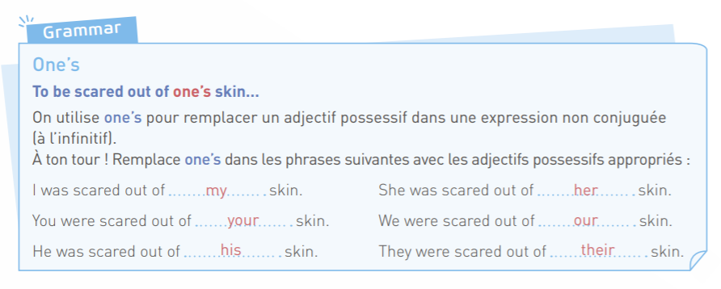
Correction

Slide 13

Reading comprehension

Slide 14
Today: Reading comprehension
Conseils :
Lorsque tu liras les textes, lis d’abord d’un coup sans t’arrêter sur les mots que tu ne comprends pas.
Concentre-toi d’abord sur tout ce que tu connais déjà.
Dans un deuxième temps, recherche dans le dictionnaire les mots dont tu n’arrives absolument pas à deviner le sens et note leur définition pour ne pas les oublier.

Slide 15
Read the text
From the listless repose of the place, and the peculiar character of its inhabitants, who are descendants from the original Dutch settlers, this sequestered glen has long been known by the name of Sleepy Hollow [...]. A drowsy, dreamy influence seems to hang over the land, and to pervade the very atmosphere. Some say that the place was bewitched by a high German doctor […]; others, [by] an old Indian chief […]. Certain it is, the place still continues under the sway of some witching power, that holds a spell over the minds of the good people, causing them to walk in a continual reverie. They are given to all kinds of marvellous beliefs; are subject to trances and visions; and frequently see strange sights, and hear music and voices in the air. The whole neighborhood abounds with local tales, haunted spots, and twilight superstitions […].
The Legend of Sleepy Hollow, Washington Irving, 1819

Slide 16
Answer the questions in your copybook
Lis attentivement le paragraphe.
Relève les mots transparents qui peuvent décrire l’atmosphère de Sleepy Hollow.
Relève les adjectifs pouvant décrire l’atmosphère dans ce passage. Classe-les par terminaison (adjectifs en –y ; en –ed ; autres terminaisons).
Relève les groupes nominaux (adjectif + nom) qui peuvent t’aider à déterminer l’atmosphère.
Rédige un court paragraphe en t’aidant des termes que tu as trouvés dans le texte.

Slide 17


For our further lessons and classes:
Redo the activities and exercises that you did not understand.
When you are done with today’s activity, send me a copy or a picture of your work at: camille.fabre1@ecollege78.fr

Slide 18
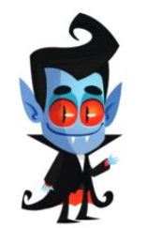
Bye :-)

